Slide 1
ERP简介
研发部：雷董星

Slide 2
介绍
ODOO(即OpenERP)是欧洲开发的一款开源ERP软件，ODOO发展的初衷是为了提供SAP、Microsoft Dynamics等商业ERP软件的开源替代产品。它使用Python语言开发，数据库采用开源的PostgreSQL，系统以GNU GPL开 源协议发布。
它是目前全世界开发者公认的设计最合理，模块化对接最完美的软件，它有自己独特的架构设计风格以及先进的设计理念，这在整个软件行业也是别具一格。
截止到目前为止我们已经顺利完成了8.0~9.0版本的产品研发支持中包含中文、英文、日语、韩语、阿拉伯语等多种语言的切换。

Slide 3


客户案例

Slide 4
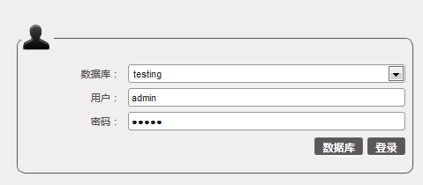
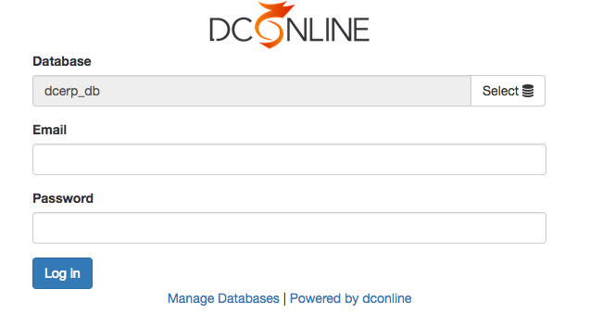
8.0~9.0版本产品登录界面
8.0 9.0

Slide 5
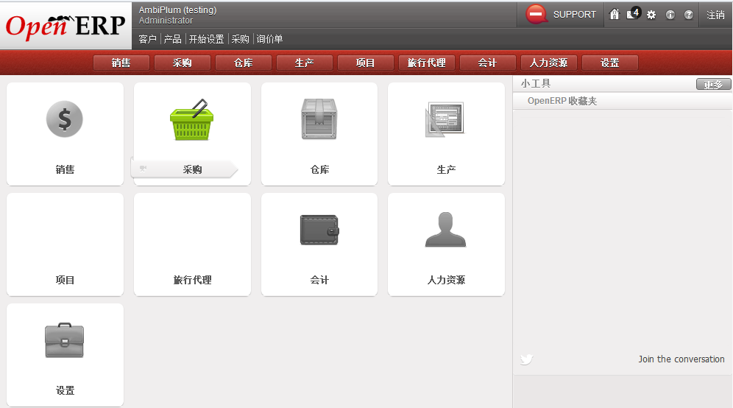
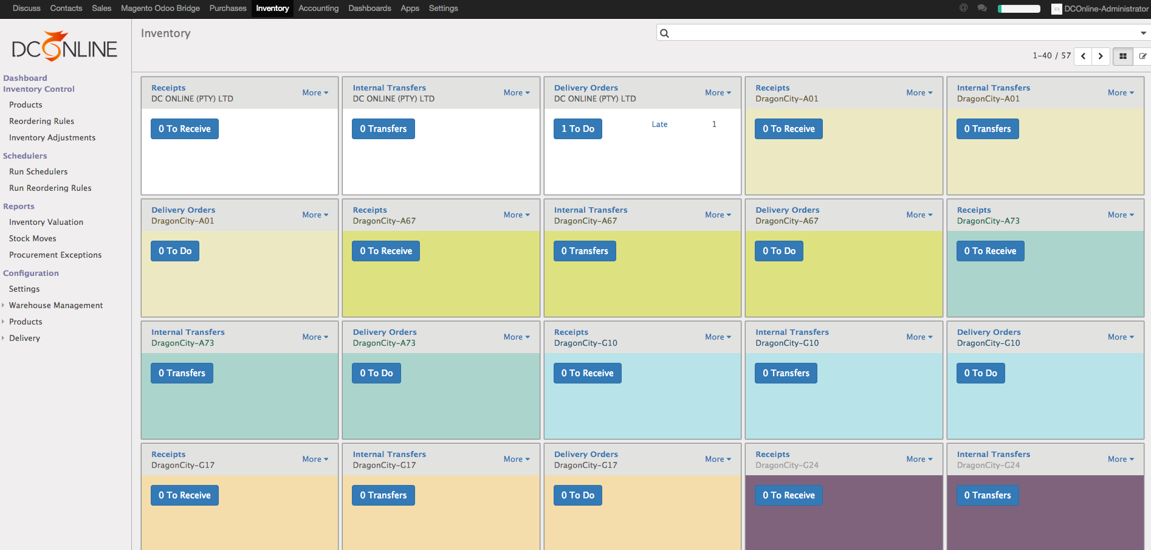
8.0~9.0版本产品主界面
8.0 9.0
0

Slide 6
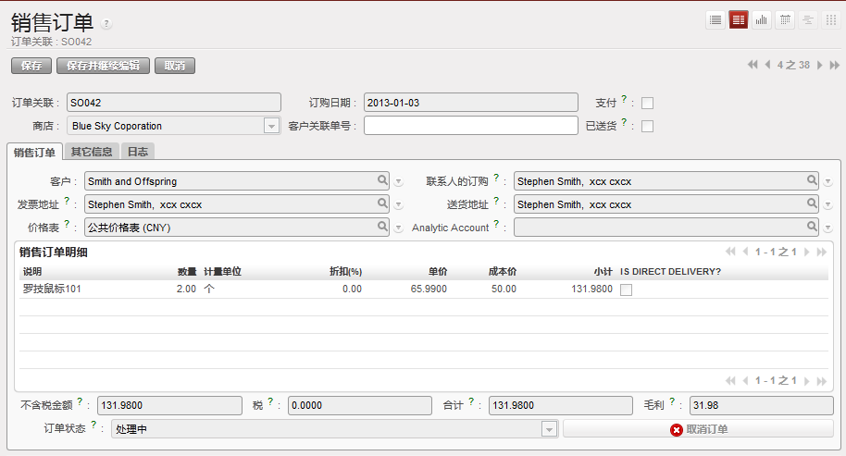
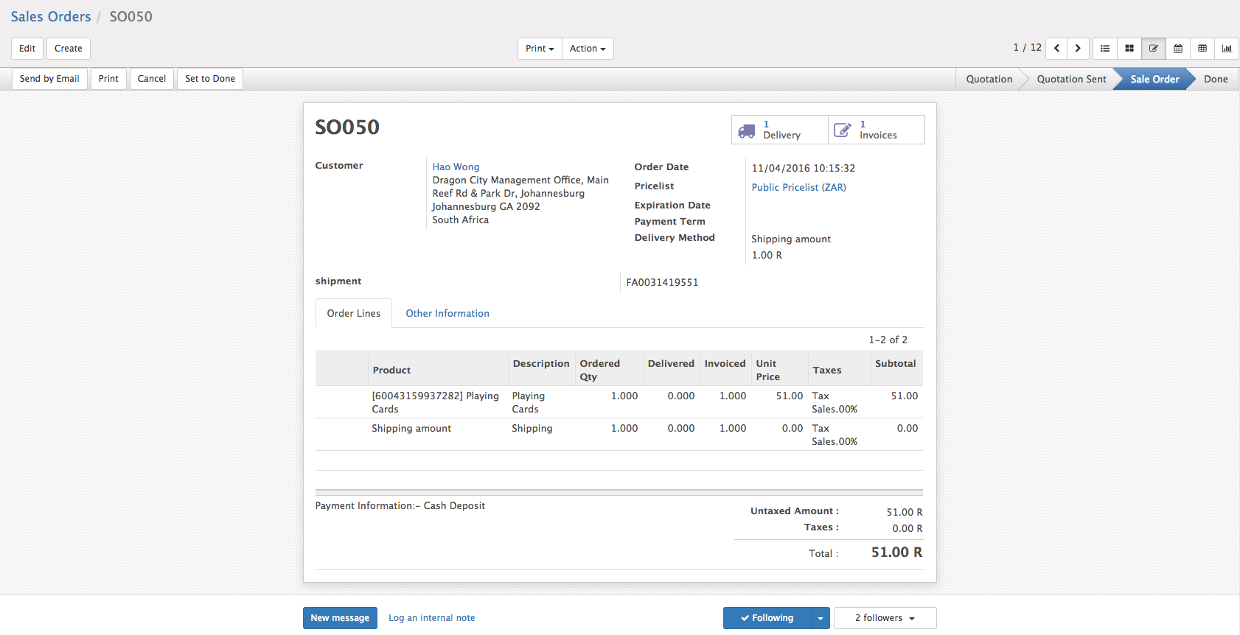
8.0~9.0版本产品销售订单界面
8.0 9.0

Slide 7
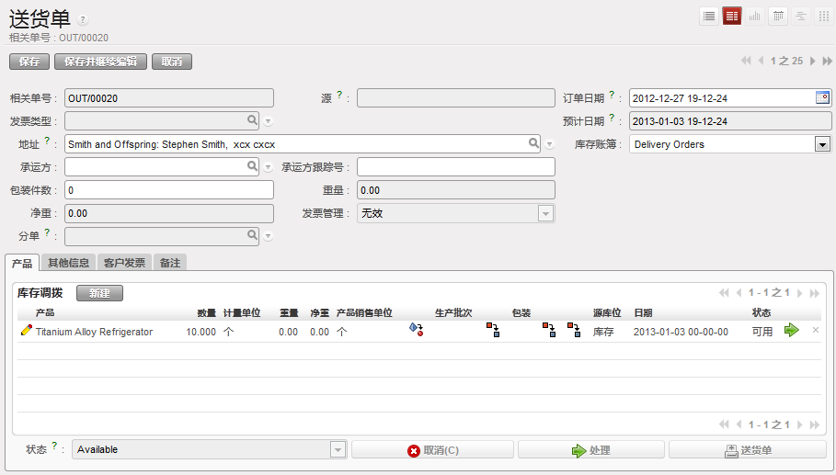
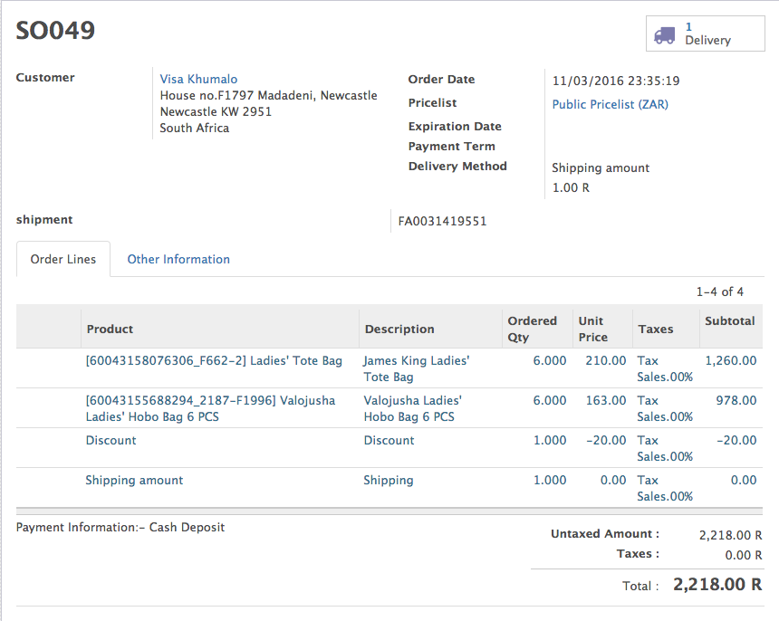
8.0~9.0版本产品出库单界面
8.0 9.0

Slide 8
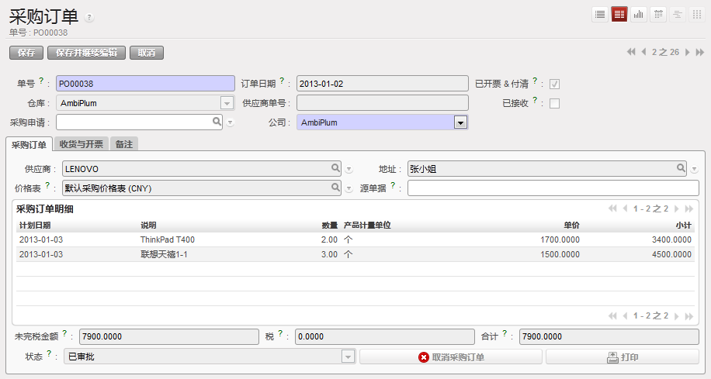
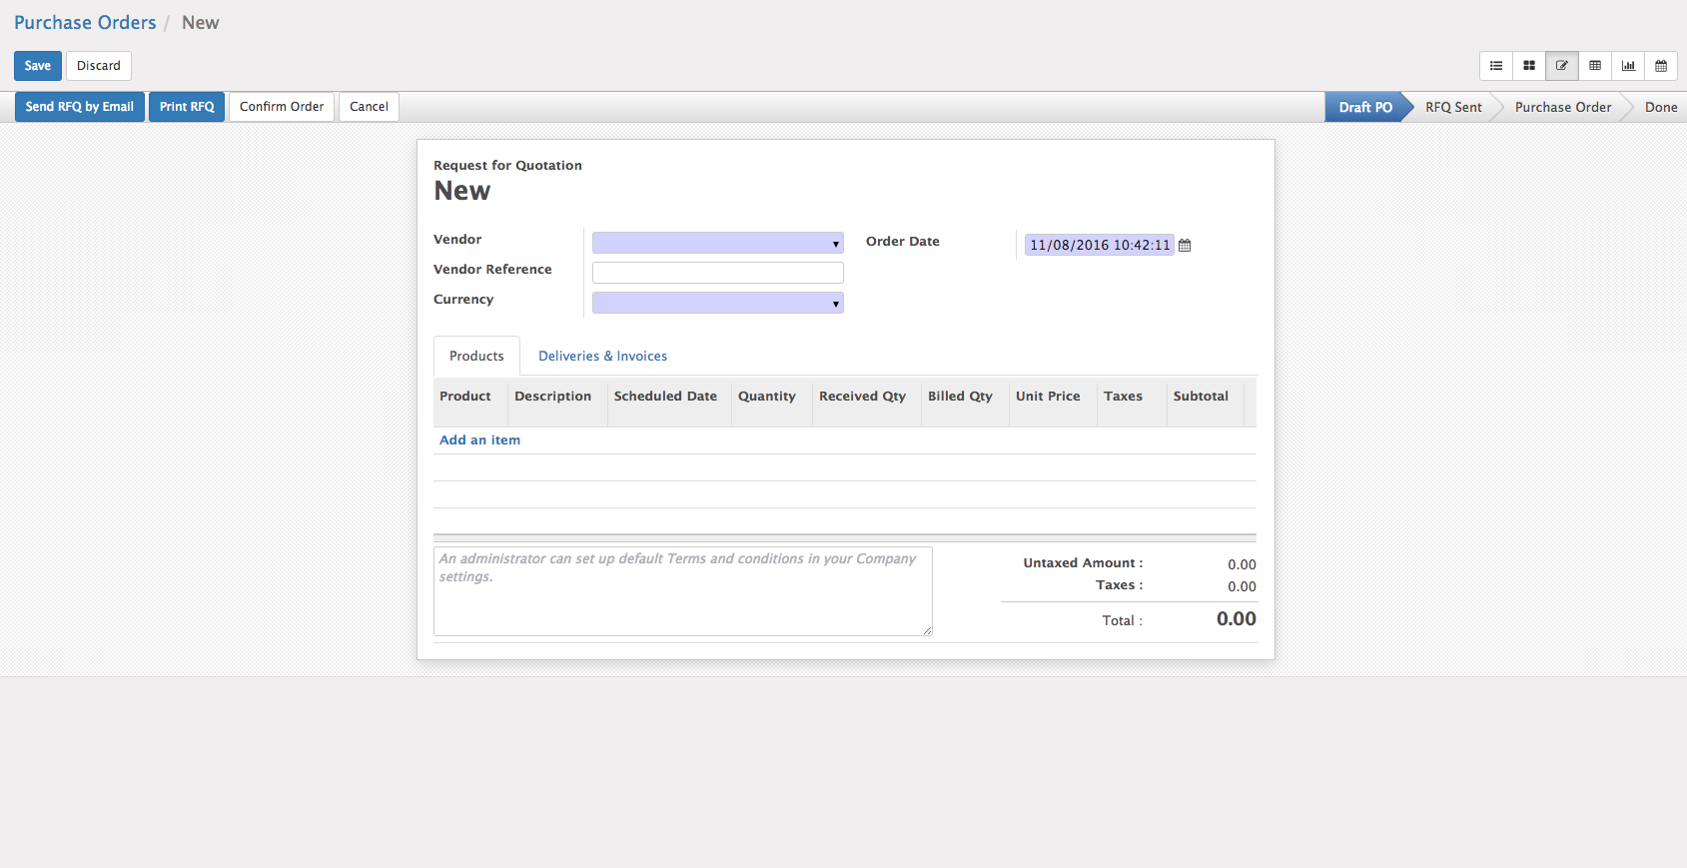
8.0~9.0版本产品采购单界面
8.0 9.0

Slide 9
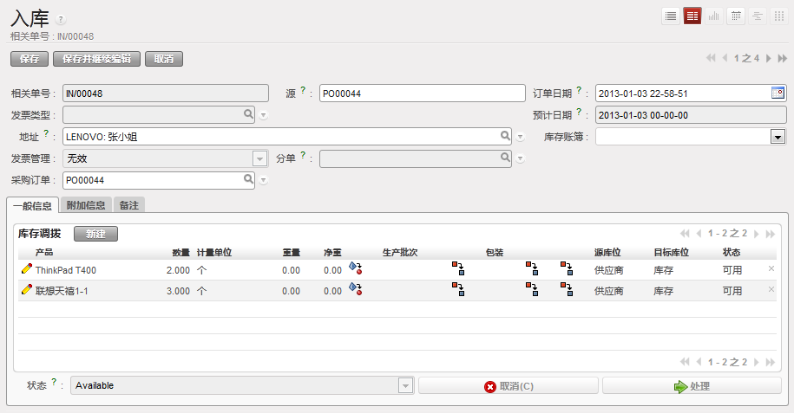
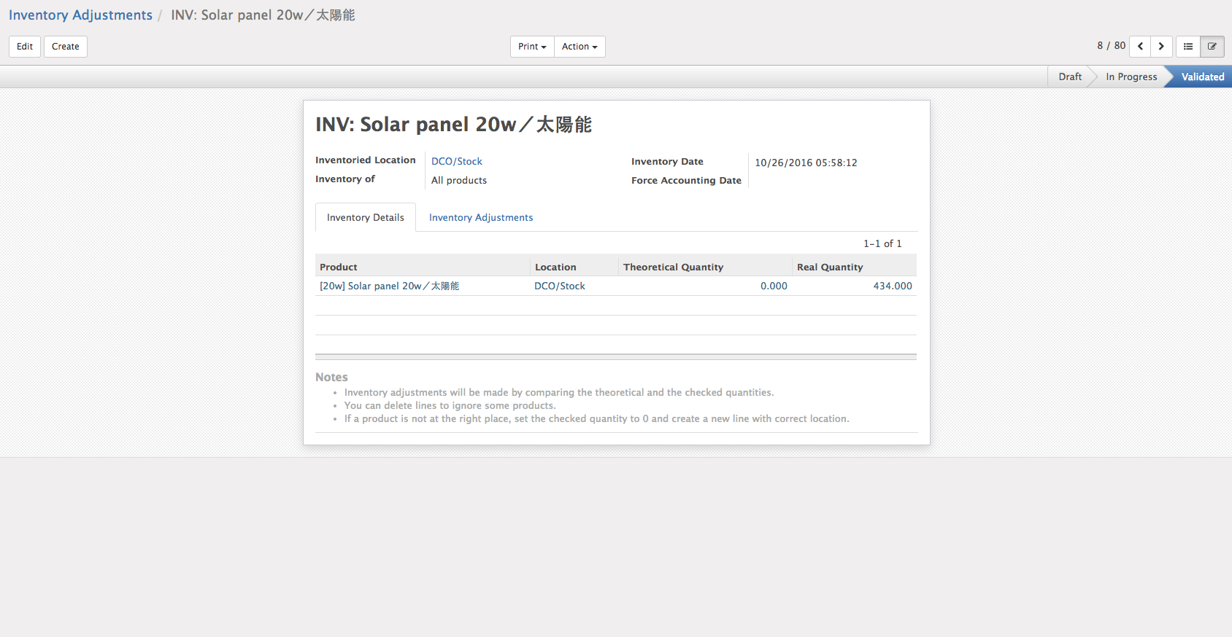
8.0~9.0版本产品入库单界面
8.0 9.0

Slide 10
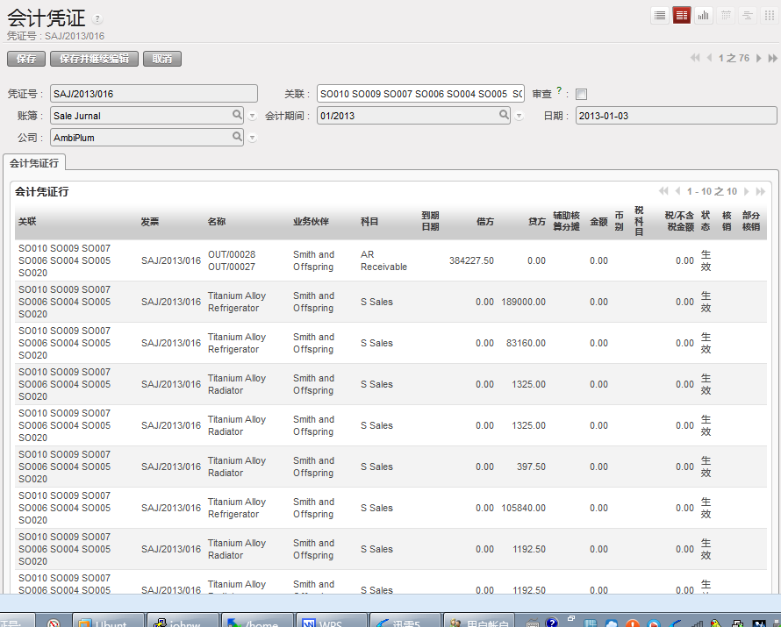
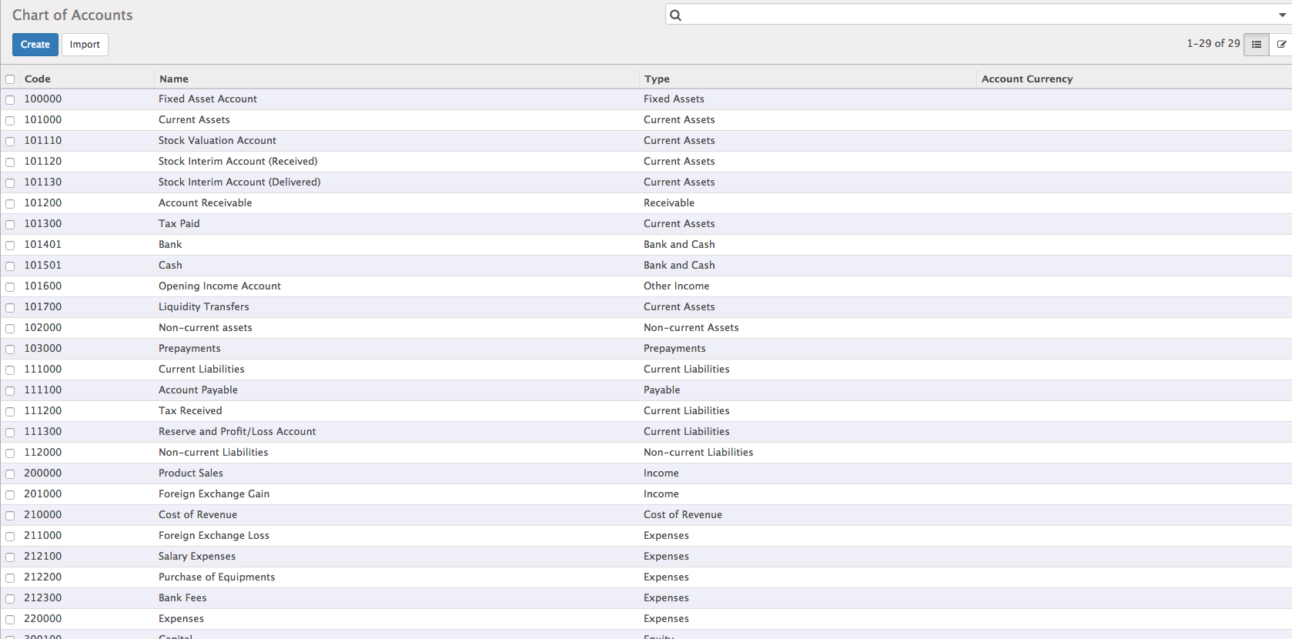
8.0~9.0版本产品会计凭证及会计科目
8.0 9.0

Slide 11
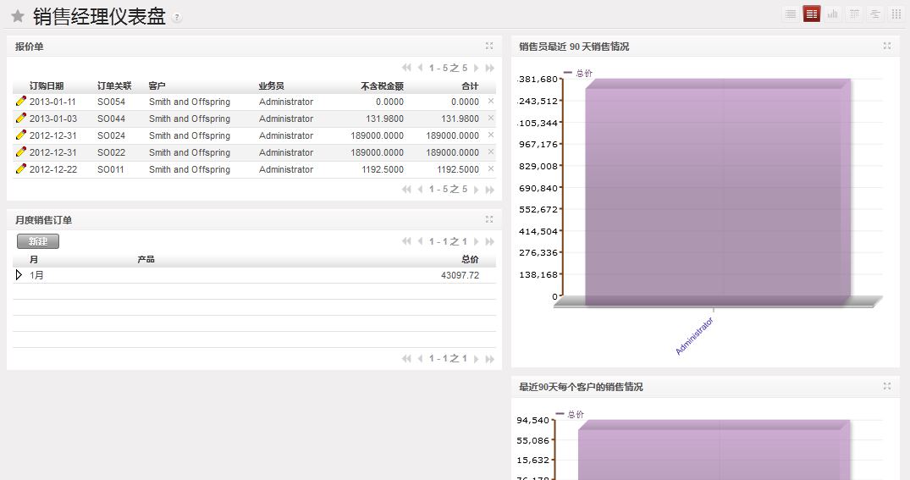
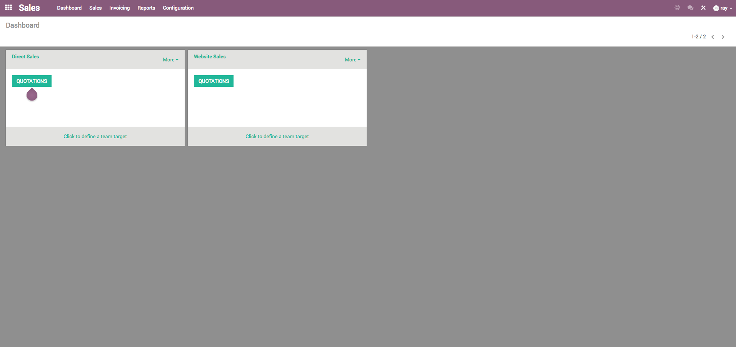
8.0~9.0版本产品销售报表界面
8.0 9.0

Slide 12
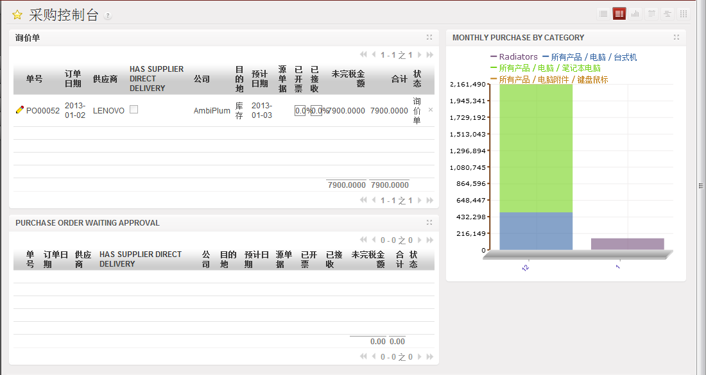
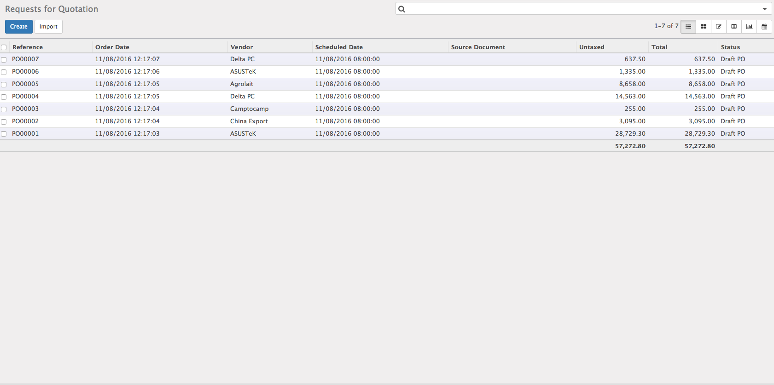
8.0~9.0版本产品采购控制台界面
8.0 9.0

Slide 13
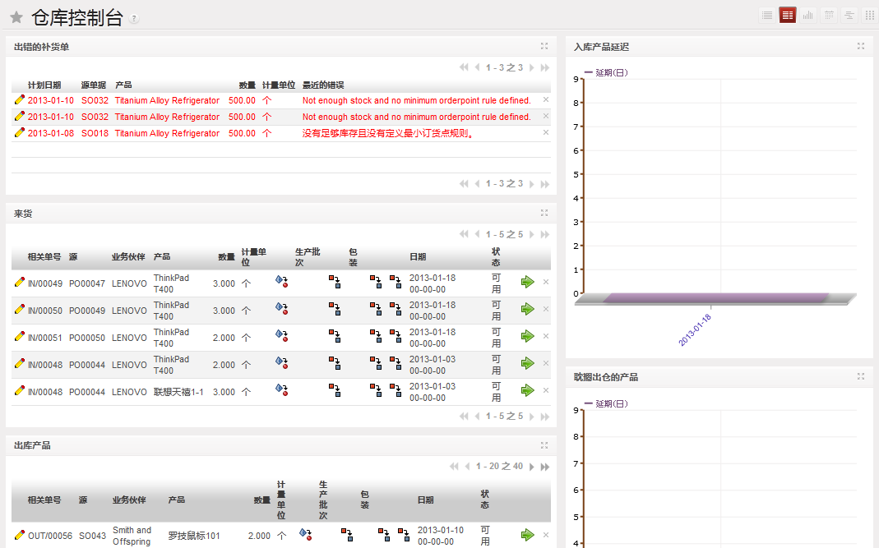
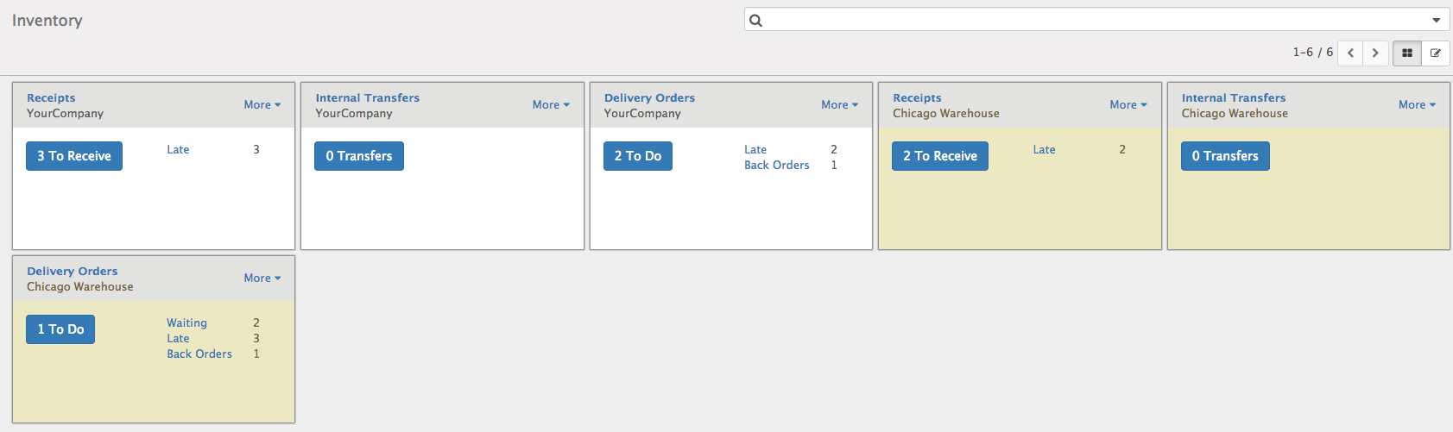
8.0~9.0版本产品仓库控制台界面
8.0 9.0

Slide 14
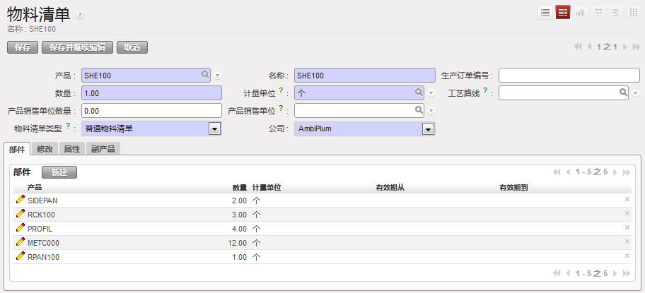
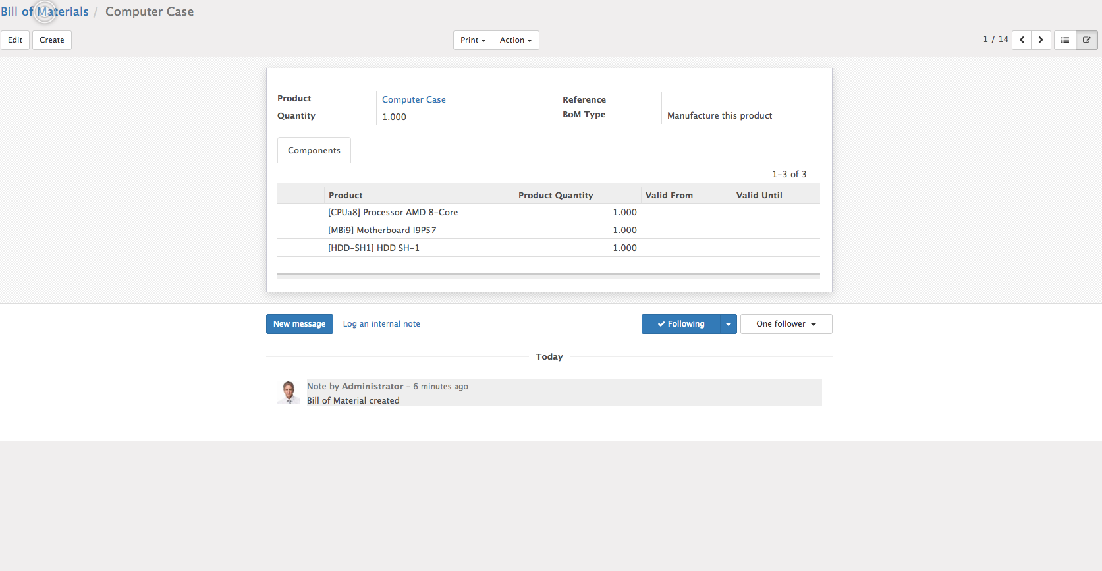
8.0~9.0版本产品物料清单界面
8.0 9.0

Slide 15
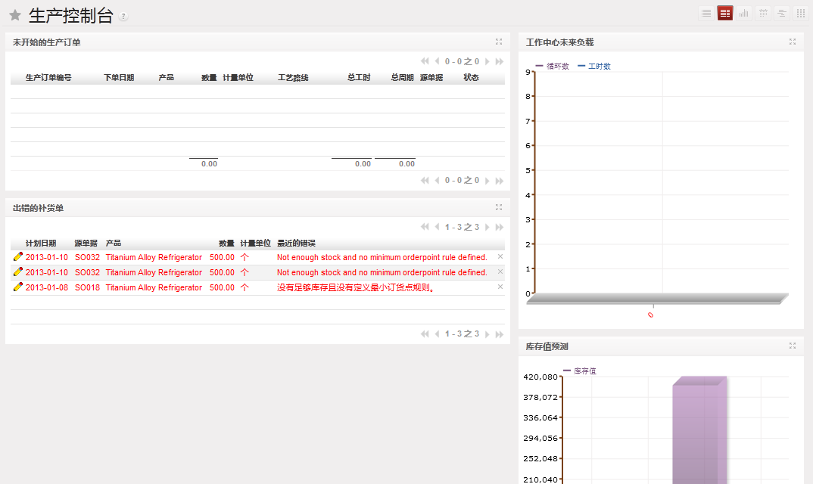
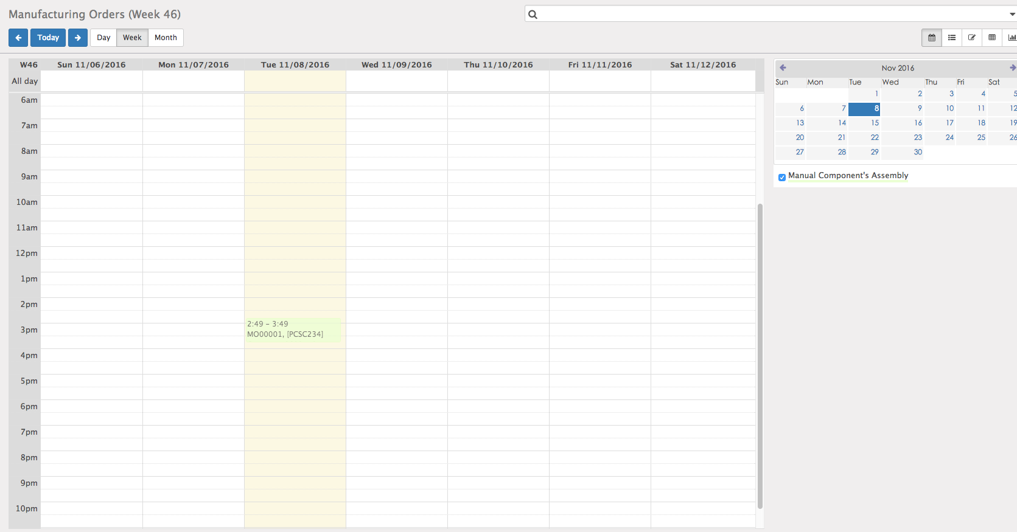
8.0~9.0版本产品物料清单界面
8.0 9.0

Slide 16
THINK YOUR
广州紫岳信息科技有限公司
研发部:雷董星

